Slide 1

Presentación formal del proyecto de grado:
“DISEÑO E INSTALACIÓN DE UN SISTEMA DE ASISTENCIA A LA CONDUCCIÓN PARA VEHÍCULOS DE TRASMISIÓN MANUAL A FIN DE ASISTIR A PERSONAS DISCAPACITADAS CON MOVILIDAD REDUCIDA EN AMBAS PIERNAS”
Autores:
Jhonny Veloz Vargas
Mauricio German Pérez Mejía

Slide 2
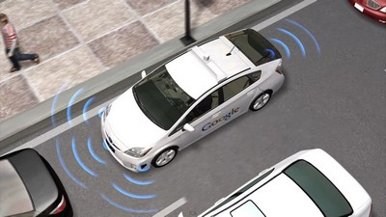
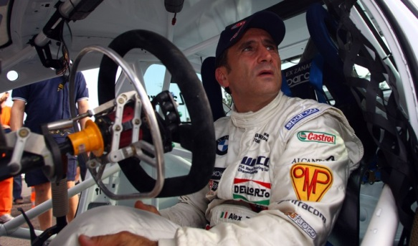
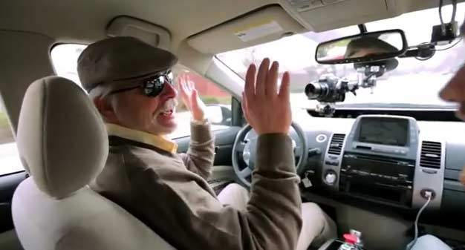
Lograr que el transporte sea accesible significa mejorar los factores ambientales permitiendo y facilitando la participación de todo ciudadano en una vida activa y completa.
Figura No. 1.3: Steve Mahan – Vehículo de Google
Fuente: (20Minutos.es, 2012)
Figura No. 1.1: Alex Zanardi - Vehículo Adaptado.
Fuente: (Miranda, 2012)

Slide 3
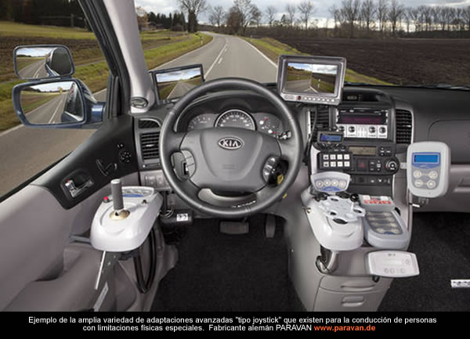
Soluciones desarrolladas
En Alemania, Paravan group tecnologies

Slide 4
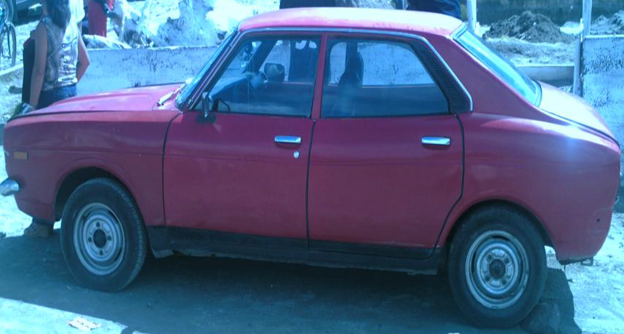
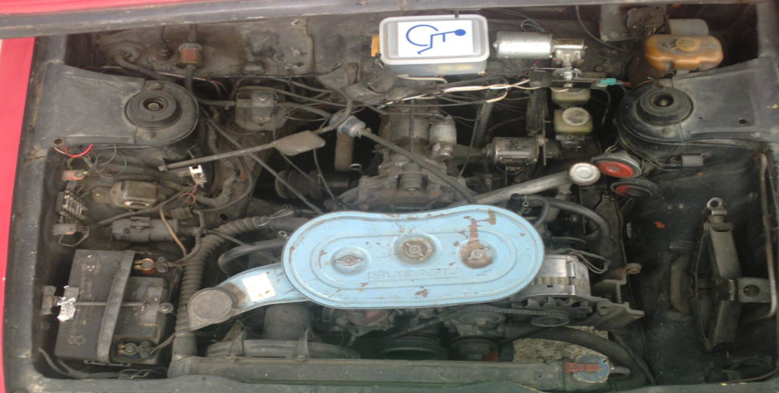
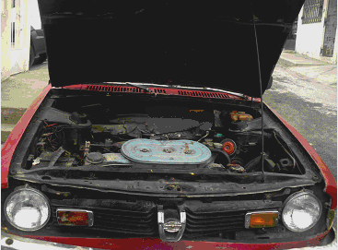
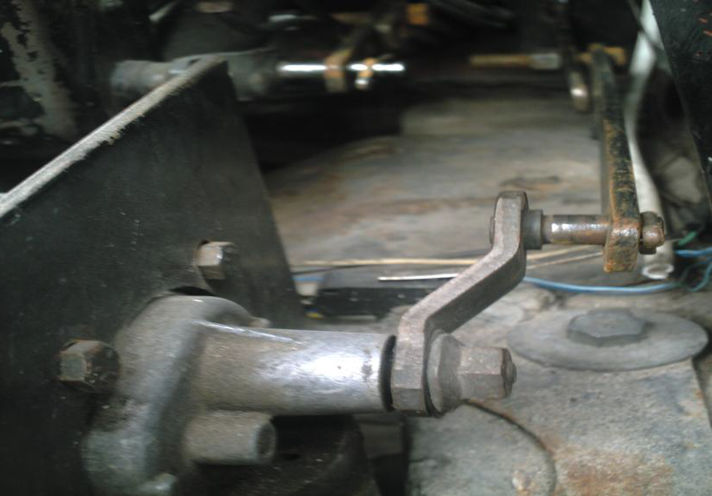
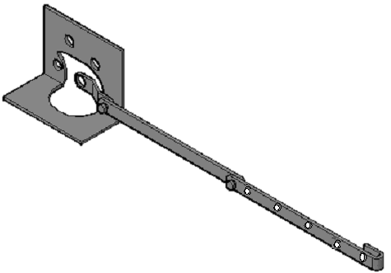
Soluciones desarrolladas
Tesis de la EPN-Escuela Politécnica Nacional, titulado “diseño y construcción de un módulo automático de automóvil ortopédico para uso de una persona con discapacidad para desplazarse”

Slide 5
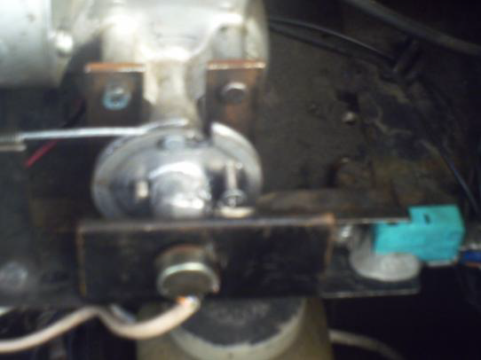
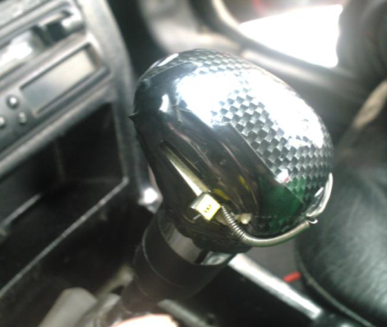
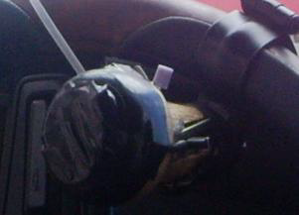
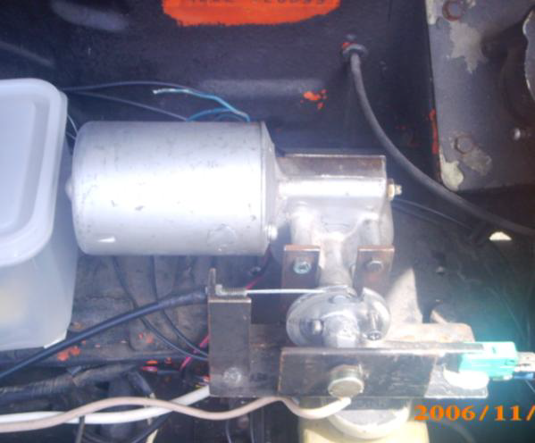
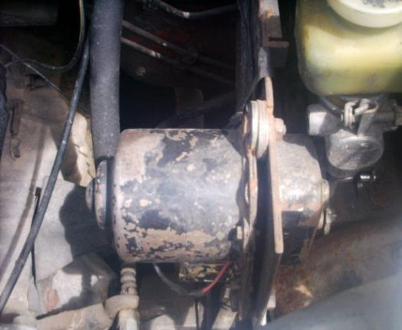
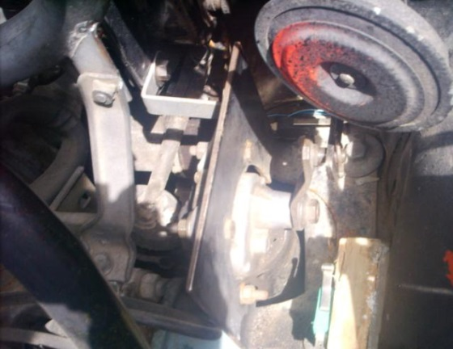
Soluciones desarrolladas
Mecanismos y elementos utilizados

Slide 6
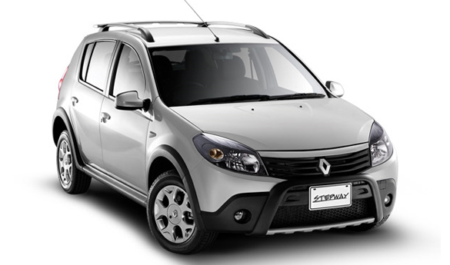
Planteamiento y dirección del problema

Slide 7
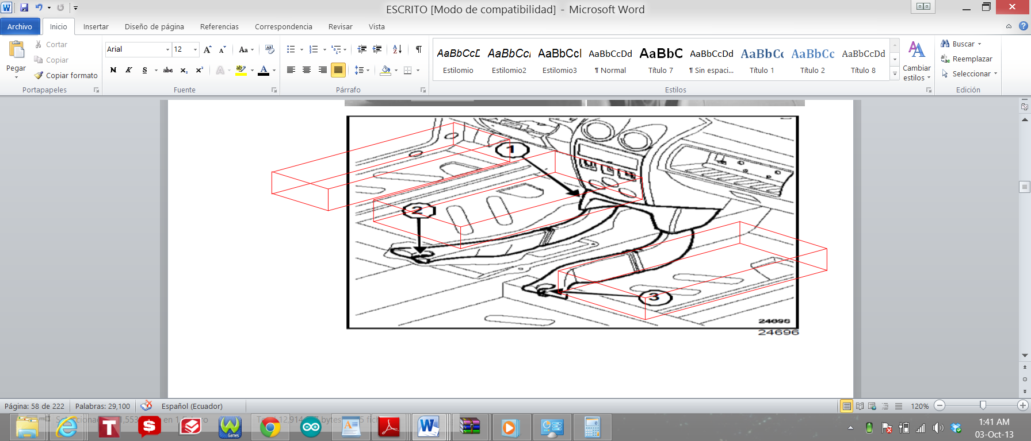
Análisis del espacio disponible para la instalación
Área para la potencia
Área para los mecanismos
Área para los controladores

Slide 8
TABLA - Resumen para selección de actuadores
Actuador | Nivel de electrónica y software | Variable a controlar | Fuente de energía disponible | Tipo de movimiento | Movimiento recorrido [mm] | Tipo de fuerza | Fuerza aplicada [N] | Tiempo de respuesta
Embrague | moderado | Velocidad de retroceso | Pasivo: Batería 12V 60Ah 600A-Id Activo: Batería 12V 60Ah 600A-Id Alternador 14V 90A continuos | lineal o rotatorio | 150 | constante | 130 | 0.63
Freno | Bajo-moderado | Fuerza |  | lineal o rotatorio | 100 | variable | 200 | 0.31
Acelerador | Bajo-moderado | Posición |  | lineal o rotatorio | 50 | variable | 50 | 0.8
Actuador | Observaciones
Embrague | Recorrido útil de aproximadamente 100mm en el avance y 21mm de recorrido en el retroceso para lograr un sincronismo en el acople, podemos tratar de controlar la velocidad de retroceso con amortiguamiento.
Freno | El efecto causado por el amplificador de fuerza de frenado o servofreno condiciona el control de servomecanismo, existe proporcionalidad lineal entre las variables físicas a controlar.
Acelerador | Tendrá que estar expuesto a las altas temperaturas que genera el motor dentro del capot, la posición de la válvula de mariposa está en función de la fuerza del muelle o viceversa

Slide 9
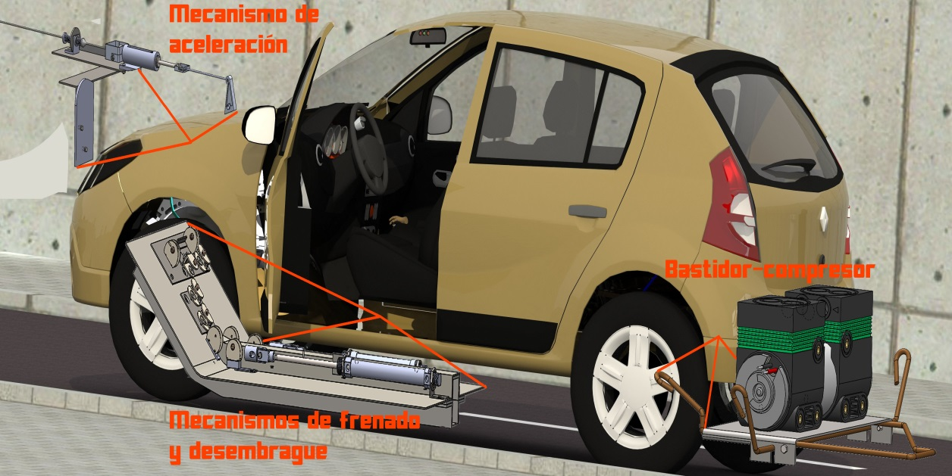
Diseño Mecánico
    Esquema general del diseño mecánico

Slide 10
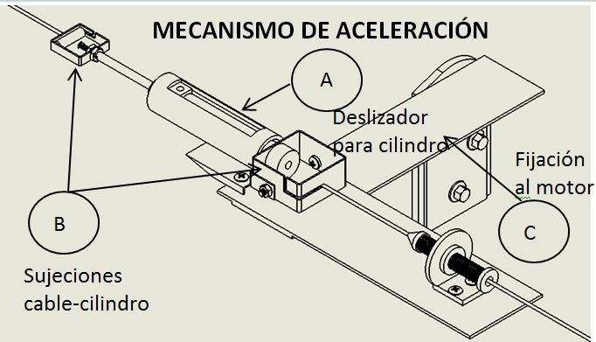
Diseño Mecánico
    Mecanismo de Aceleración

Slide 11
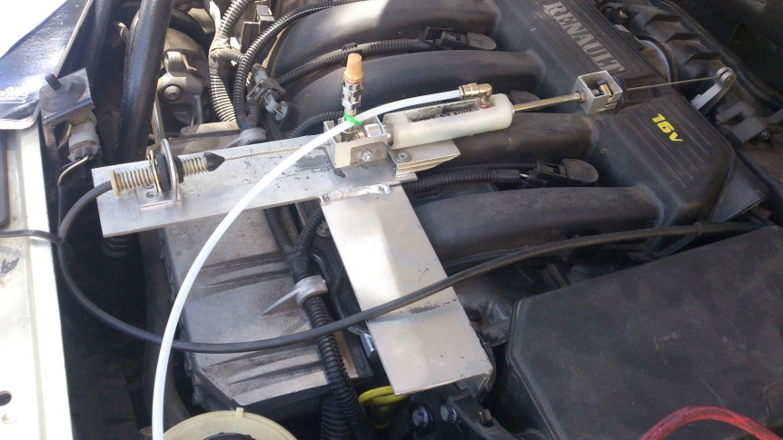
Diseño Mecánico
    (C) Fijación al motor (instalación y pruebas)

Slide 12
Diseño Mecánico
    Esquema general del diseño mecánico

Slide 13
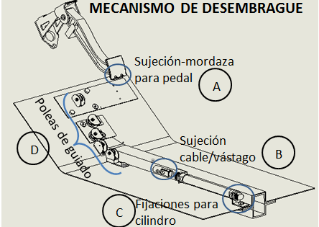
Diseño Mecánico

Slide 14
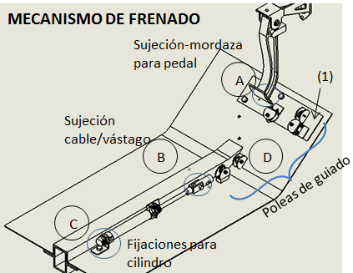
Diseño Mecánico

Slide 15
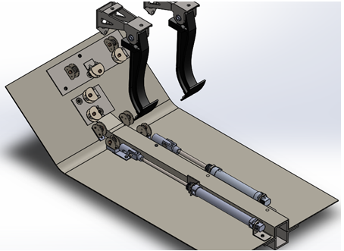
Diseño Mecánico

Slide 16

Diseño Mecánico- video simulaciones

Slide 17
Diseño Mecánico
    Esquema general del diseño mecánico

Slide 18
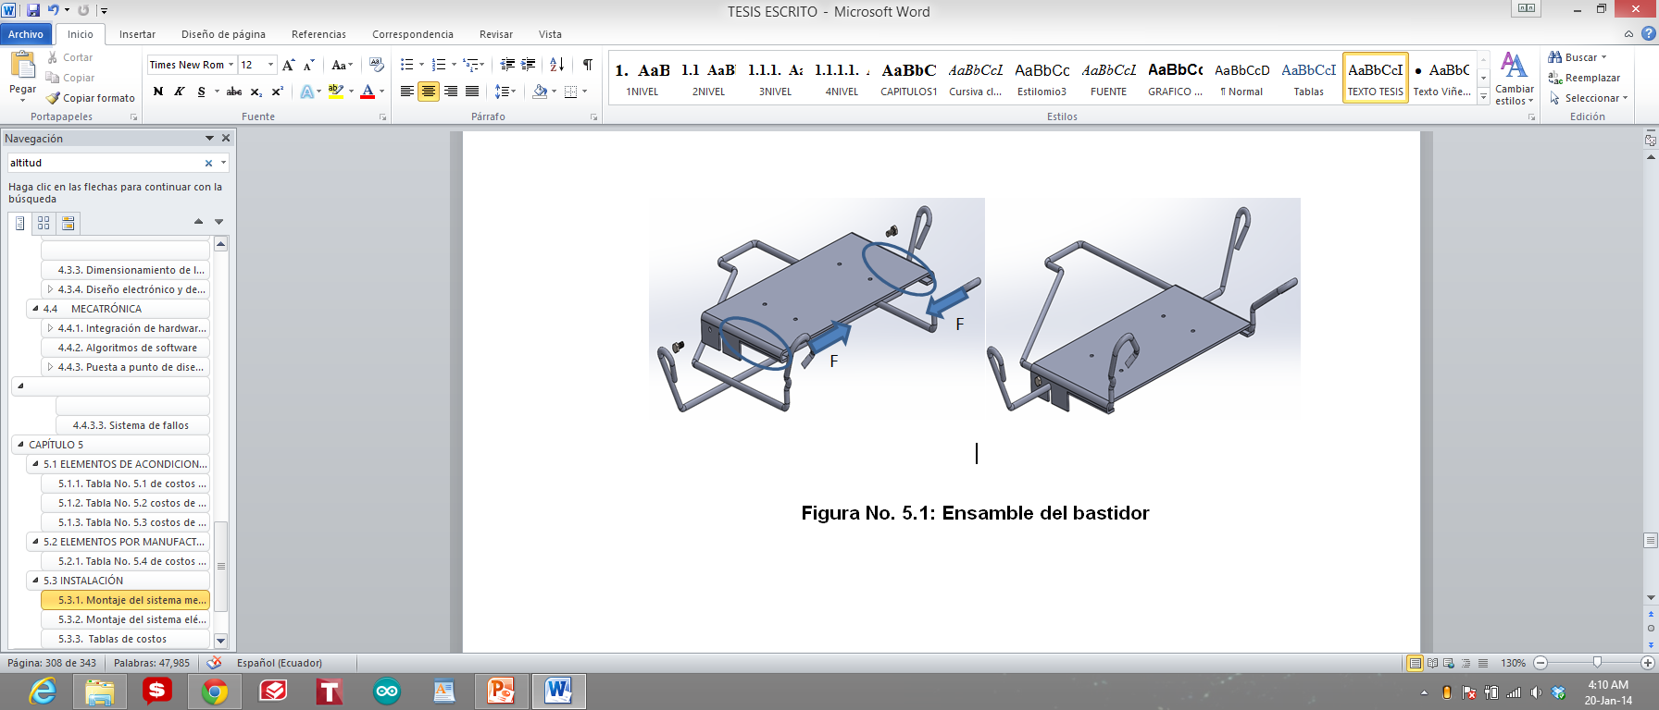
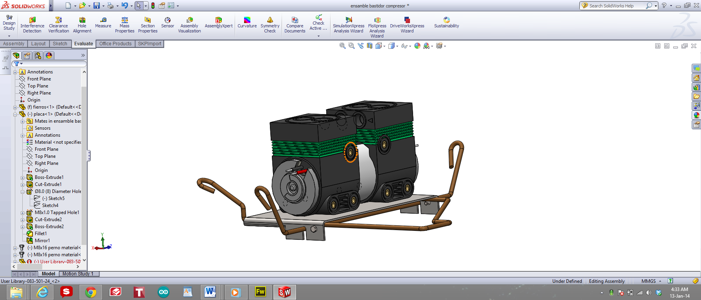
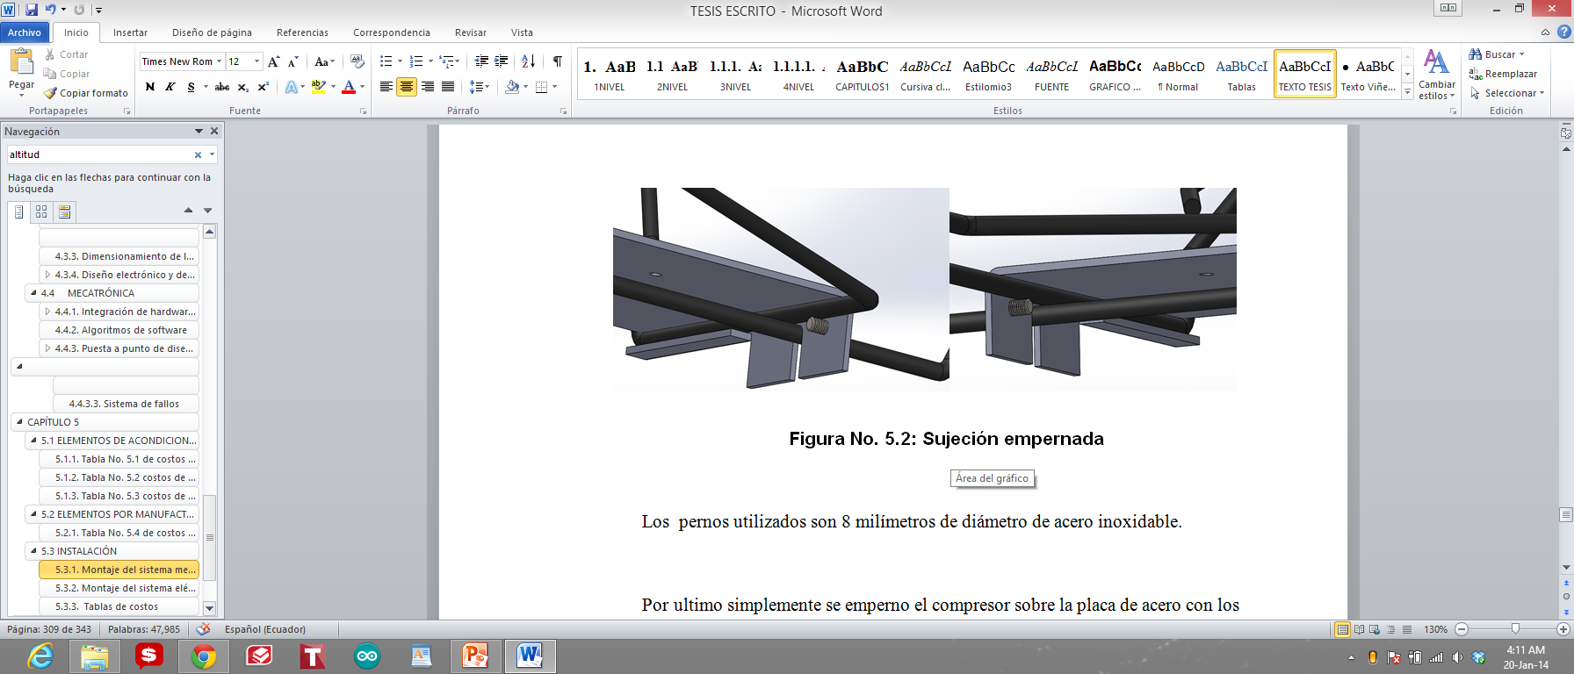
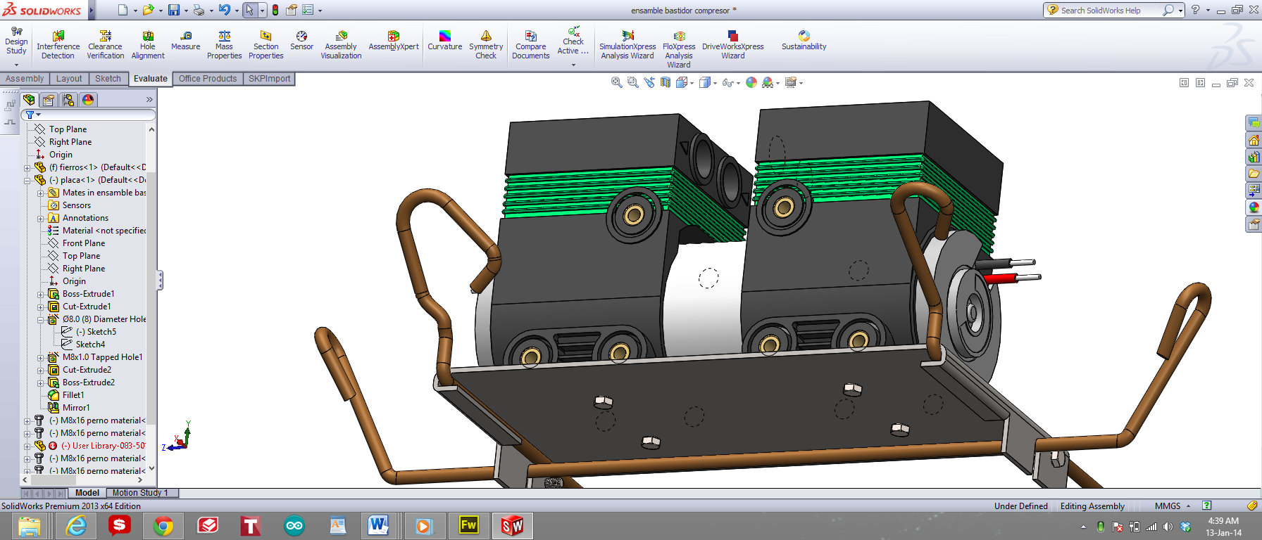
Instalación
    Montaje del sistema mecánico:
Bastidor:
3D

Slide 19
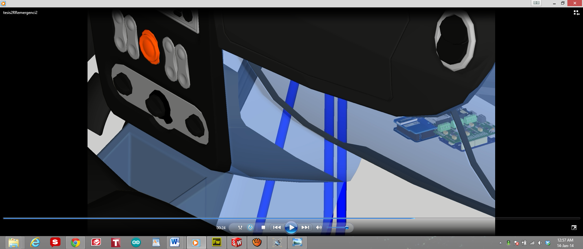
Eléctrica electrónica y software

Slide 20
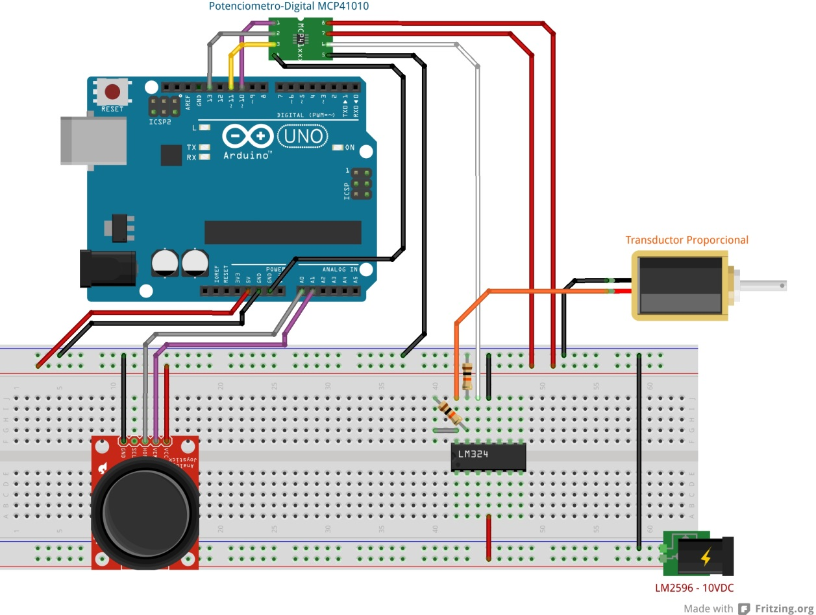
Eléctrica electrónica y software
    Esquema del circuito de desarrollo con arduino Uno

Slide 21
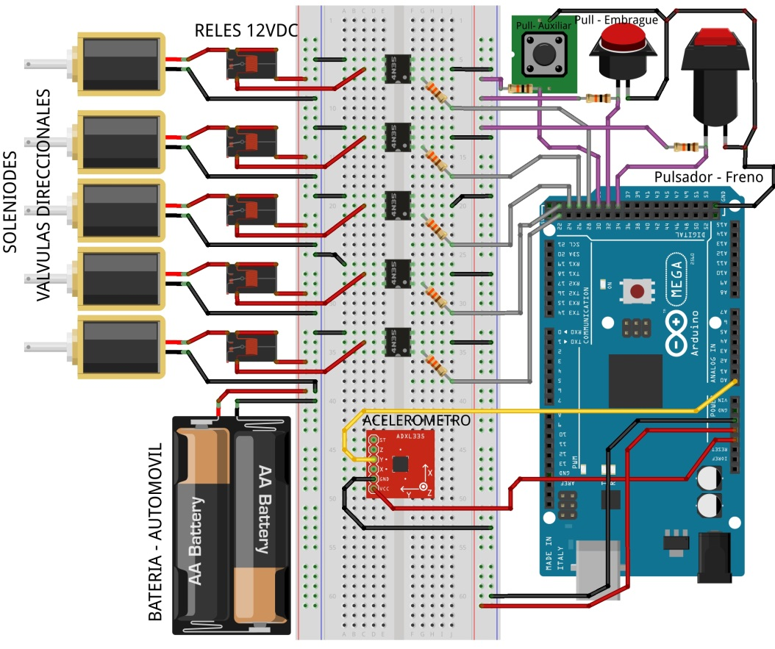
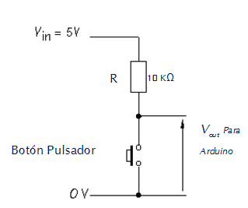
Eléctrica electrónica y software
    Procesamiento de información y eléctrica (Válvulas direccionales)
Pulsadores en disposición Pull-up
Acelerómetro Adxl335
(inclinación del vehículo)
Salidas digitales opto acopladas
(Relés y optoacopladores)
*Dimensionamiento

Slide 22

Mecatrónica
    Integración de hardware y software:
Esquema implementado para los ensayos y pruebas reales de funcionamiento

Slide 23
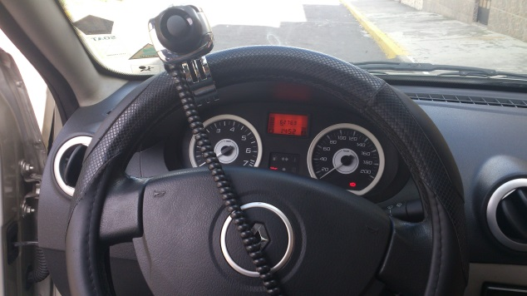
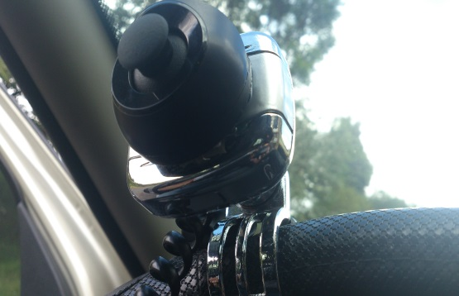
    Puesta a punto de diseño
Elementos con los que se formó la interfaz de usuario necesaria para gobernar los servomecanismos instalados.

Slide 24

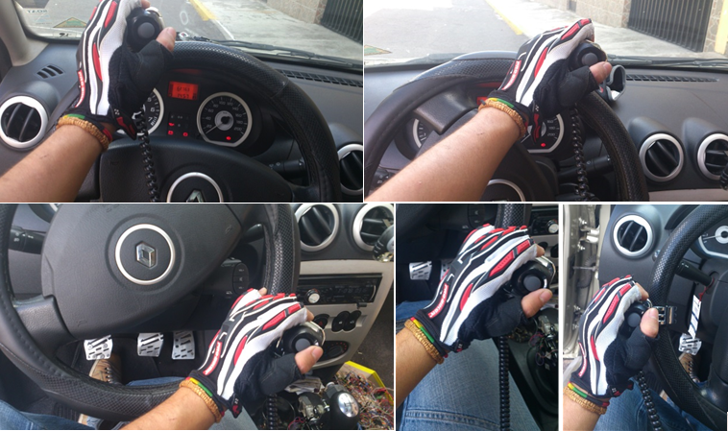
    Puesta a punto de diseño
Ensayos de funcionalidad y ergonomía del joystick

Slide 25
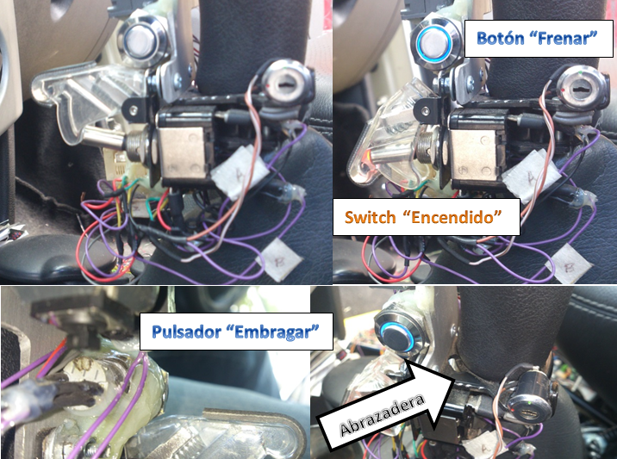
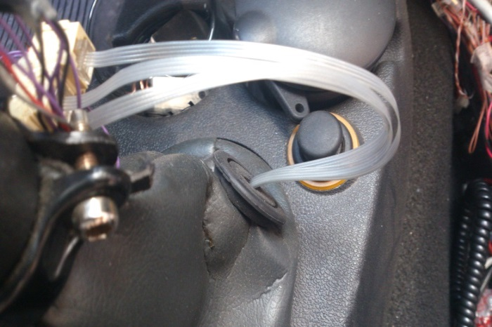
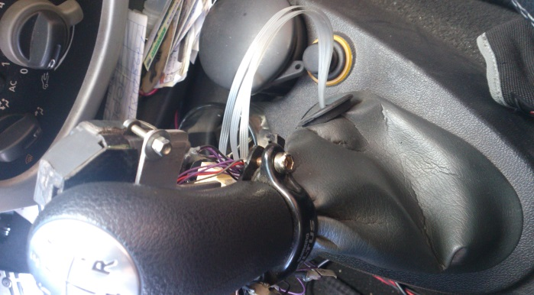
    Puesta a punto de diseño
Pulsadores de mando:

Slide 26
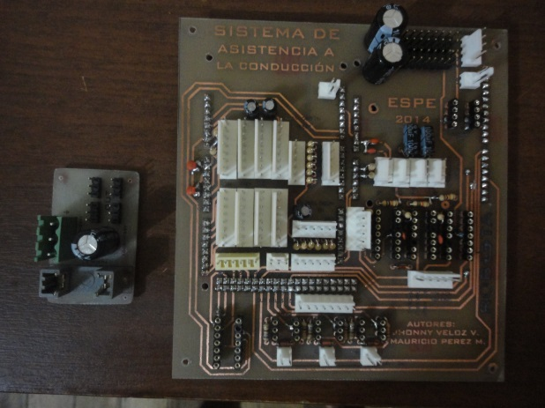
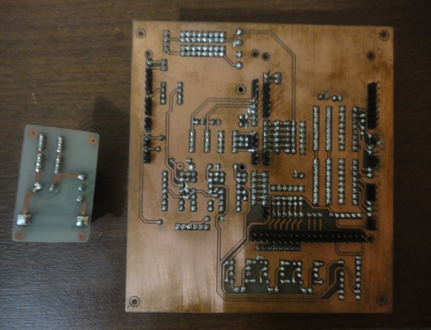
    Puesta a punto de diseño
Diseño y construcción de las placas electrónicas de control
Placas borrador

Slide 27
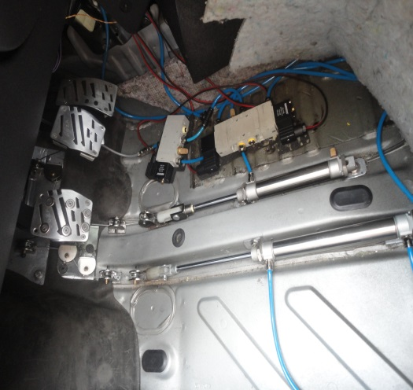
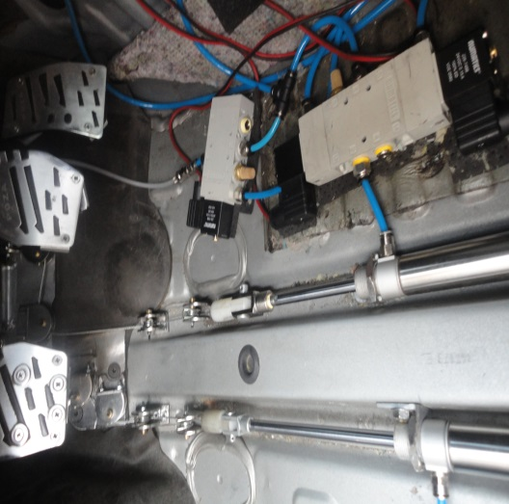
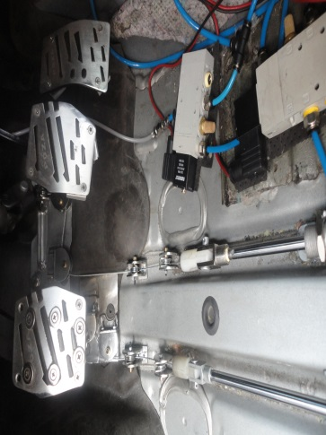
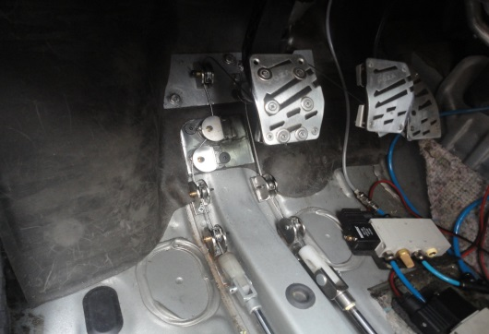
Instalación
    Montaje del sistema mecánico:
Mecanismos de frenado y desembrague :

Slide 28
Costos
Cosos de elementos de acondicionamiento mecánico = $ 289.50
Cosos de acondicionamiento eléctrico-electrónico = $ 387.35
Cosos de elementos manufacturados = $ 80
Cosos de equipo industrial = $ 2836
costos de instalación = $ 800
Con esto podemos concluir que el proyecto se costeó por los 4100, que es prácticamente el presupuesto que se planteó inicialmente

Slide 29
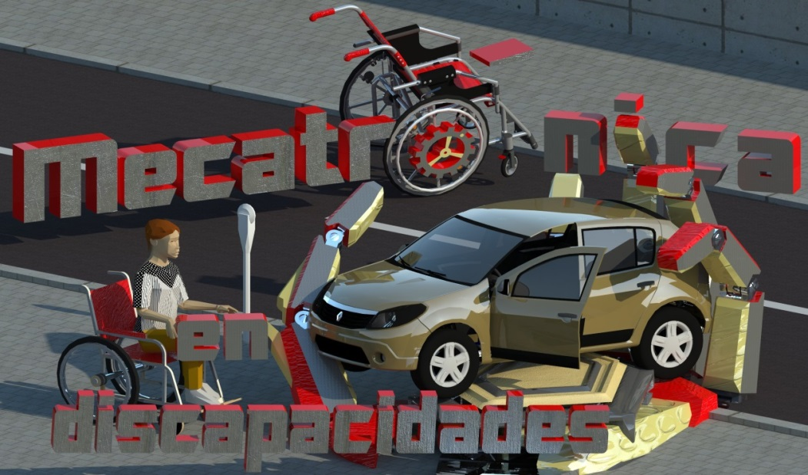
Presentación
Desarrolla el desempeño máximo del vehículo
Mantiene la apariencia original del automóvil
Versatilidad y funcionalidad:
Tiempo de reacción de frenado
Freno de emergencia:
Automatiza el pedal de embrague
Equipamiento de calidad:
Asistencia de frenado en pendientes:
Transmisión manual vs transmisión automática:

Slide 30
Requisitos
El sistema de asistencia a la conducción necesita de requisitos mínimos para ser instalado:
Automóvil de trasmisión manual o automática
Inyección electrónica
Amplificador de freno o servo freno
Dirección hidráulica

Slide 31
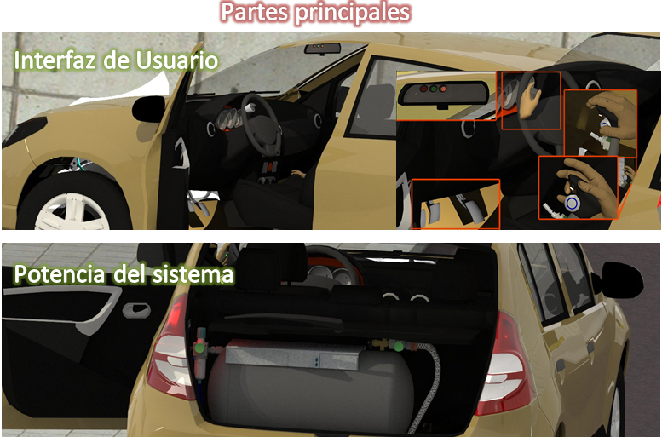
Manual de usuario

Slide 32
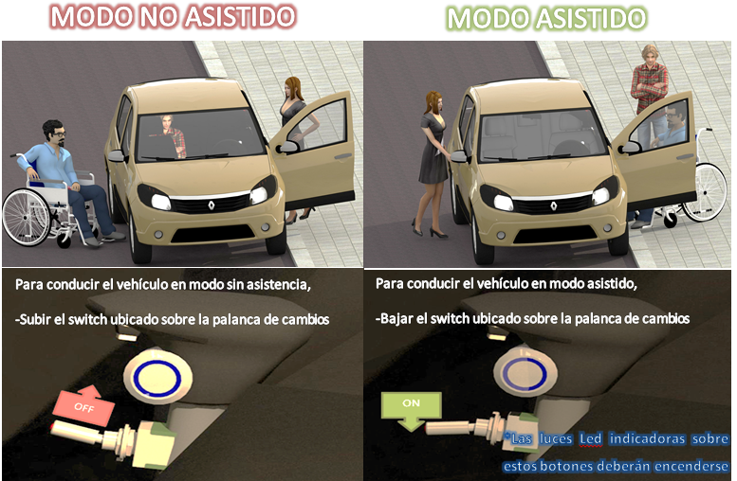
Manual de usuario

Slide 33
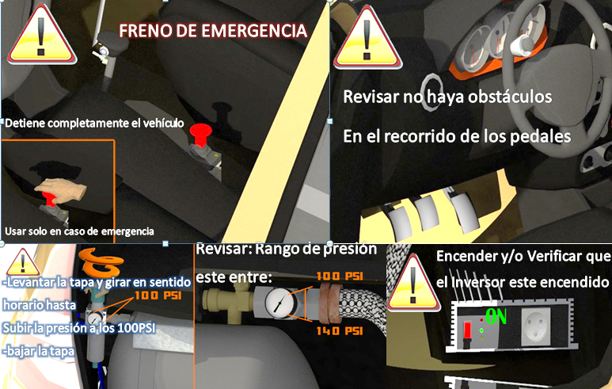
Manual de usuario

Slide 34
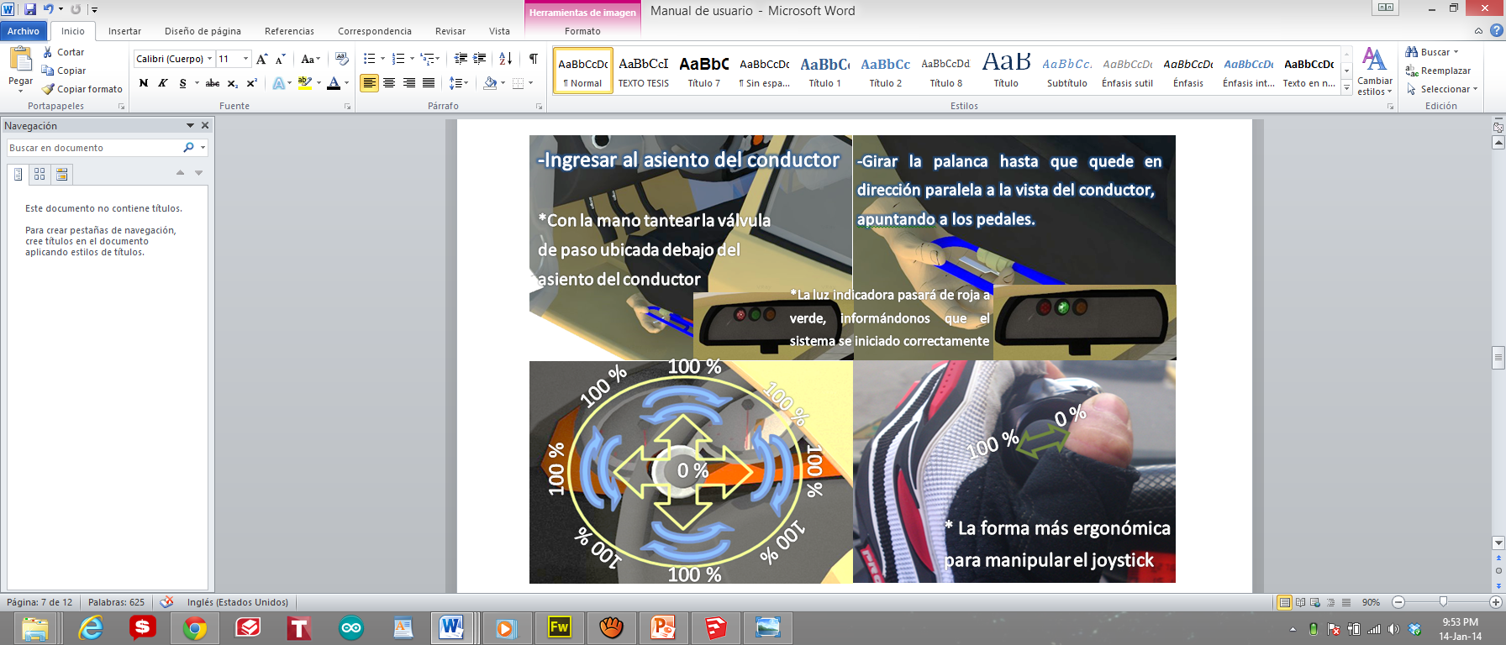
Manual de usuario

Slide 35
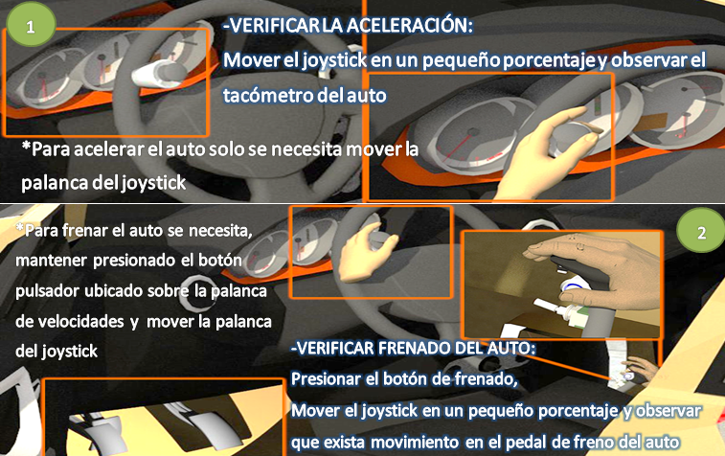
Manual de usuario

Slide 36
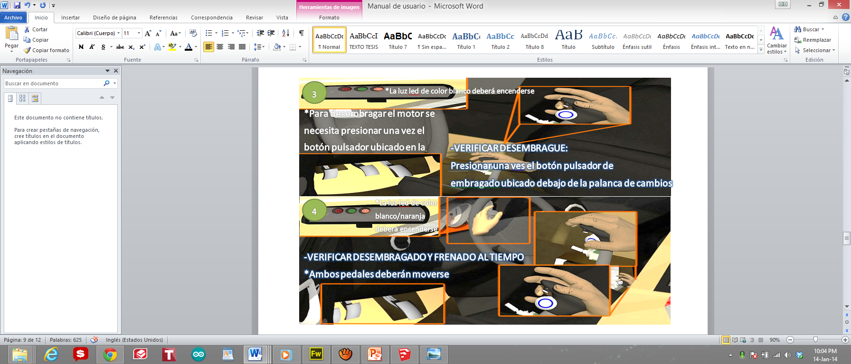
Manual de usuario

Slide 37

Manual de usuario

Slide 38

Manual de usuario

Slide 39

Manual de usuario

Slide 40
FIN

